Slide 1
Мужская половая система
ФГБОУ ВО ОрГМУ Минздрава России
кафедра гистологии, цитологии и эмбриологии
КАФЕДРА ГИСТОЛОГИИ, ЦИТОЛОГИИ И ЭМБРИОЛОГИИ,
Оренбург, 2021

Slide 2
Мужская половая система включает:
1. Гонады (яички).
2. Систему внегонадных семявыносящих путей (депонирование и выведение половых клеток).
3. Добавочные железы (секретируют компоненты спермы).
4. Половой член (выведение спермы и мочи).

Slide 3
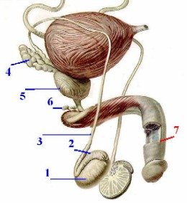

Slide 4
Источники развития
1). Гонобласты.
2). Мезонефрос, или первичная почка.
3). Мезенхима.

Slide 5
1. Индифферентная стадия.
2. Стадия половой дифференцировки.

Slide 6
Появление и миграция гоноцитов
- первичные половые клетки (гоноциты) впервые появляются в стенке желточного мешка;
- затем мигрируют по кровеносным сосудам к первичным почкам;
- и внедряются в целомический эпителий, покрывающий эти почки.

Slide 7
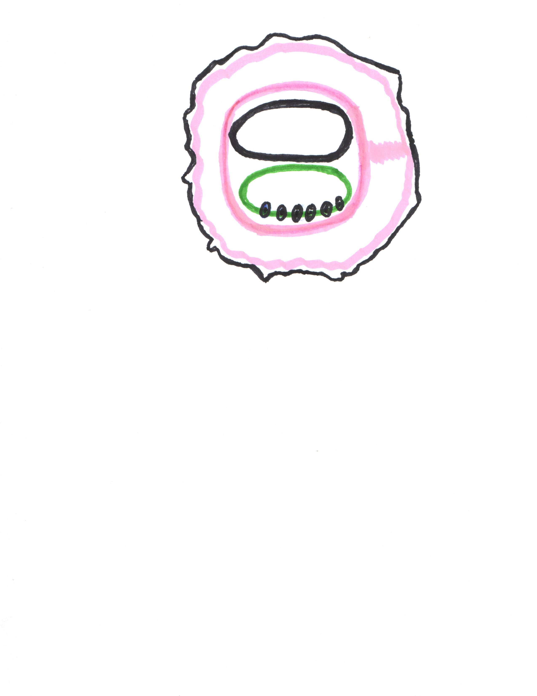

Slide 8
Одновременно на медиальной стороне первичной почки целомический эпителий образует утолщения (половые валики) и врастающие от них в ткань первичной почки тяжи - половые шнуры.
Вместе с растущими шнурами внутрь проникают и гоноциты.
Под влиянием окружающих соматических клеток определяется направление дальнейшего развития гоноцитов - в сторону мужских половых клеток.
С этого момента они называются просперматогониями.

Slide 9
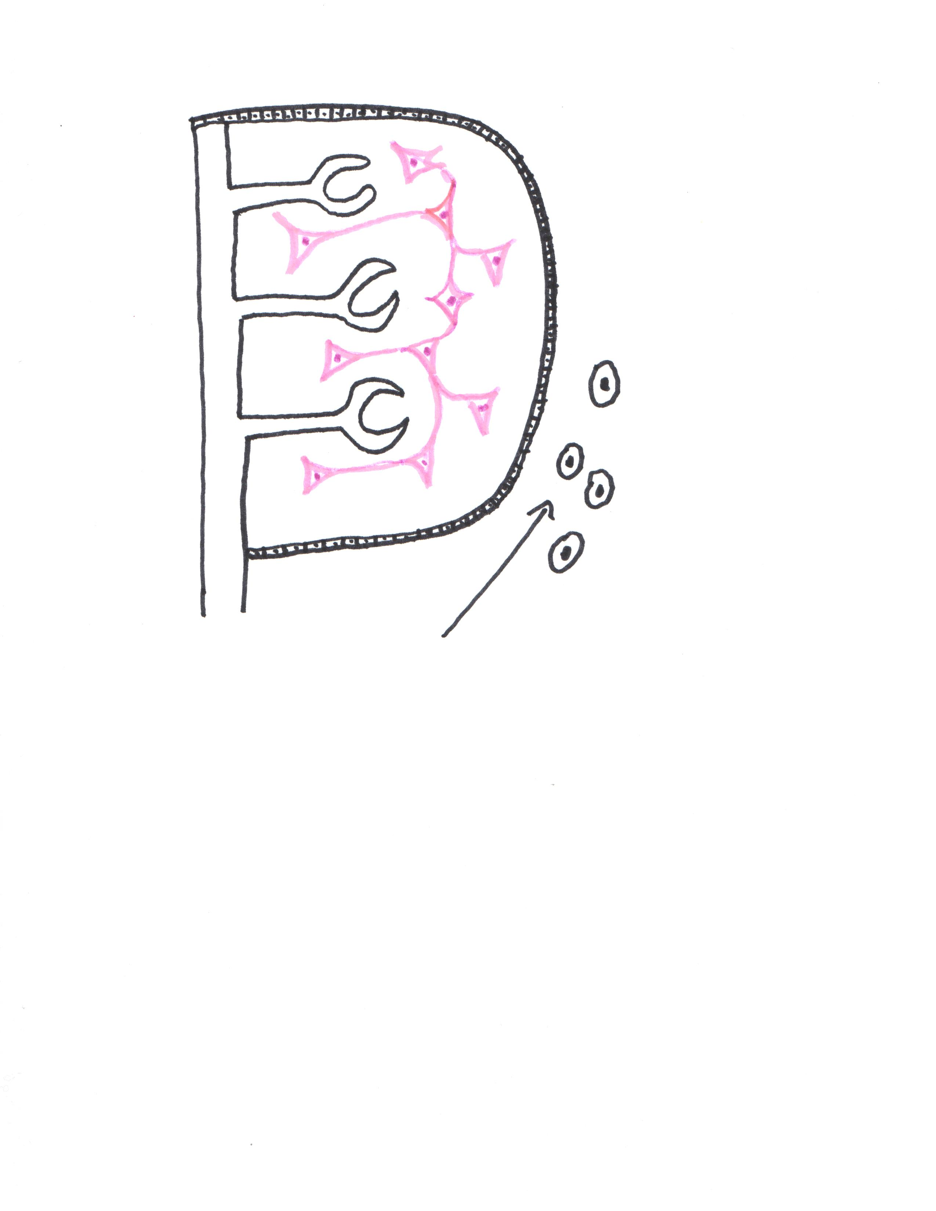

Slide 10
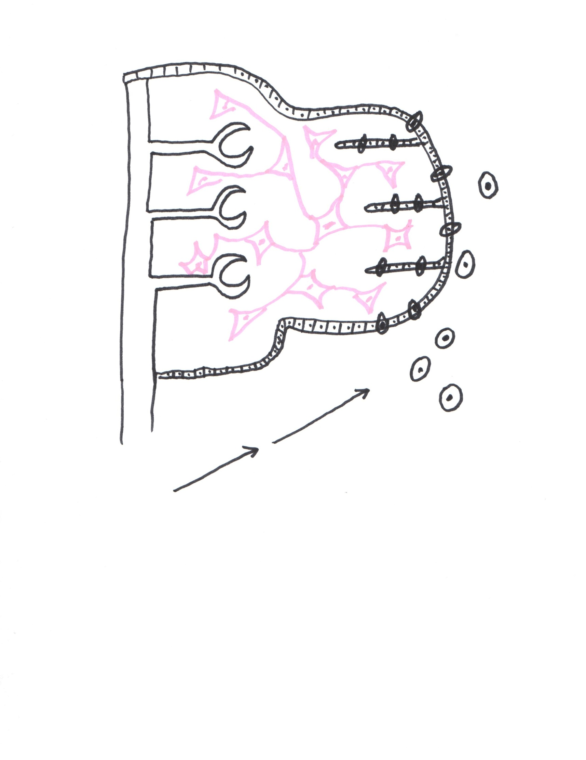

Slide 11
Образование канальцев яичка
а) Половые шнуры дают начало
семенным канальцам
(просперматогонии + клетки Сертоли, развивающиеся из эпителия шнуров),
а также канальцам сети яичка
(гоноциты здесь редуцируются, так что остаются только эпителиальные клетки).
Однако эти "канальцы" ещё долго лишены просвета, т.е. представляют собой сплошные клеточные тяжи.

Slide 12
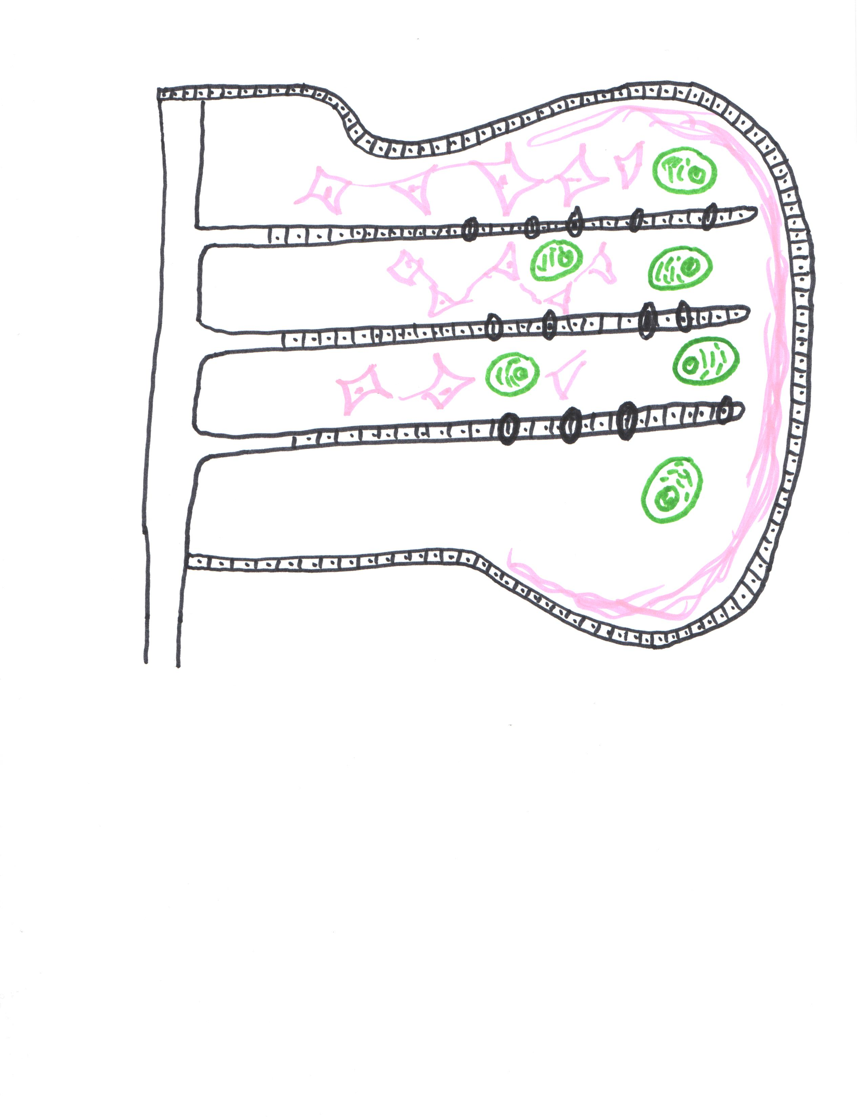

Slide 13
Образование семявыносящих путей
Далее
мочевые канальцы первичной почки преобразовываются в выносящие канальцы яичка,
а парный мезонефральный проток - в последующие семявыносящие протоки.

Slide 14
Локализация
Яички, или семенники располагаются в мошонке.

Slide 15
Яичко (семенник) выполняет две функции :
1). генеративную (образование мужских половых клеток - сперматогенез)
2). эндокринную (синтез мужских половых гормонов).

Slide 16
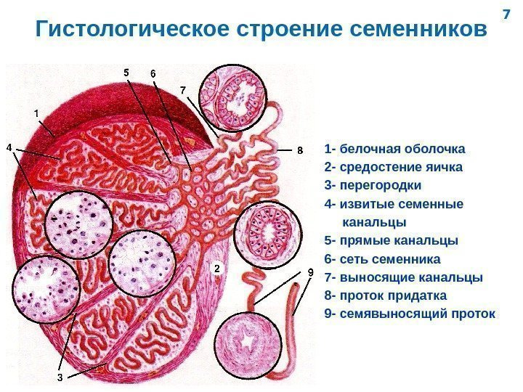

Slide 17
ИЗВИТЫЕ СЕМЕННЫЕ КАНАЛЬЦЫ

Slide 18
Стенку извитого семенного канальца образует собственная оболочка, состоящая из базального слоя (внутренней волокнистый слой), миоидного слоя наружного волокнистого слоя.

Slide 19
Извитые семенные канальцы=сперматогенные клетки + поддерживающие клетки, или сустентоциты

Slide 20
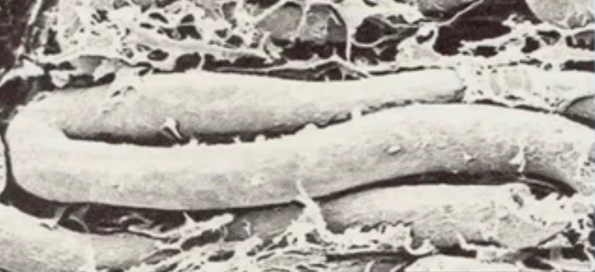
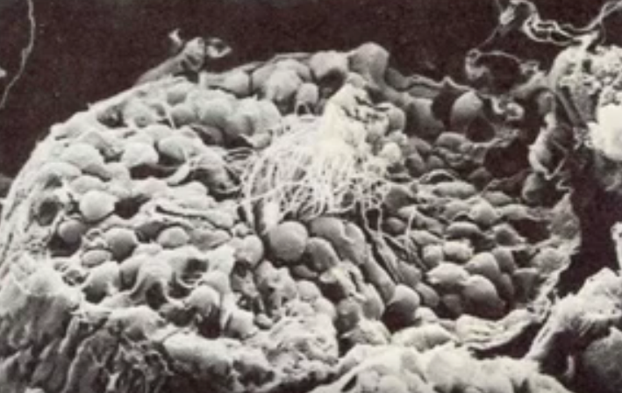

Slide 21
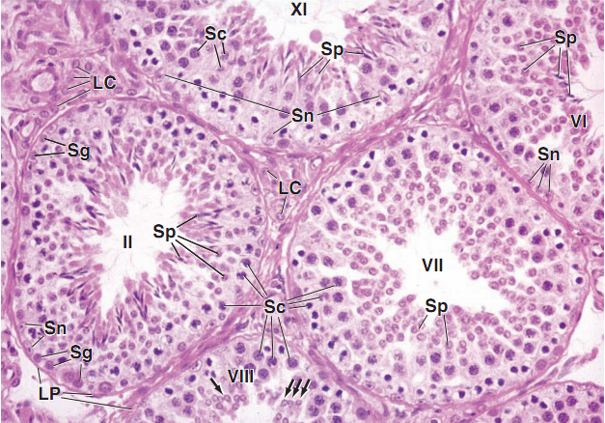

Slide 22
ПОДДЕРЖИВАЮЩИЕ КЛЕТКИ, ИЛИ СУСТЕНТОЦИТЫ

Slide 23
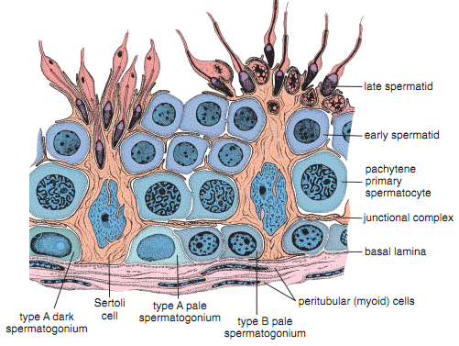
Поддерживающие клетки, или сустентоциты (клетки Сертоли)

Slide 24
Функции сустентоцитов
1. Трофическая - обеспечивают питание развивающихся половых клеток.

Slide 25
Функции сустентоцитов
2. Опорная - служат опорными элементами для половых клеток.

Slide 26
Функции сустентоцитов
3. Защитная и барьерная - предохраняют развивающиеся половые клетки от вредных воздействий, в том числе в качестве компонента гематотестикулярного барьера.

Slide 27
Функции сустентоцитов
4. Транспортная - благодаря многочисленным микрофиламентам способствуют отделению половых клеток от 6азальной мембраны и их перемещению к просвету канальца.

Slide 28
Функции сустентоцитов
5. Фагоцитарная - поглощают и разрушают погибшие и аномальные половые клетки, а также остаточные тельца.

Slide 29
Функции сустентоцитов
6. Синтетическая и секреторная :
-жидкую среду канальца;
-андроген-связывающий белок (АСБ);
-половые стероиды - эстрогены и тестостерон;
-ингибин и родственный ему активин;
-антимюллеров гормон (АМГ) или гормон, стимулирующий регрессию мюллеровых протоков.

Slide 31
Возраст | Гистология | Мейоз | Хромосомный набор
После достижения половой зрелости | Сперматогонии | Завершение репликации ДНК | 2n2c
 | Один сперматоцит первого порядка | Первое деление мейоза | 2n4c
 |  | Завершение первого деления мейоза
 | Два сперматоцита второго порядка | Второе деление мейоза | 1n2c
 |  | Завершение второго деления мейоза
 | Четыре сперматиды |  | 1n1c
 |  | Спермиогенез
 | Четыре сперматозоида |  | 1n1c

Slide 32
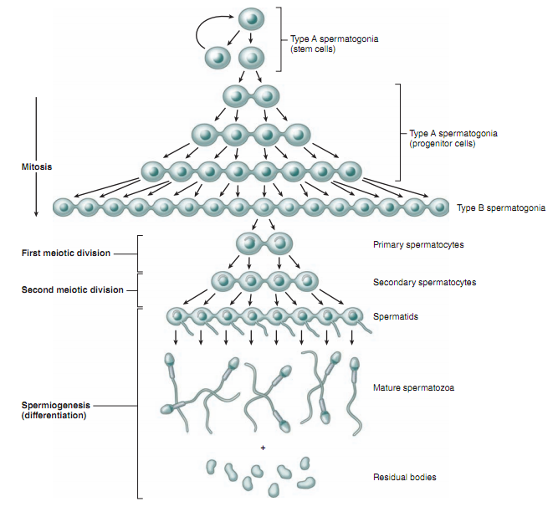

Slide 33
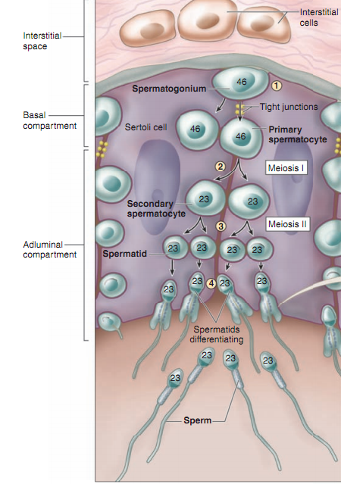

Slide 34
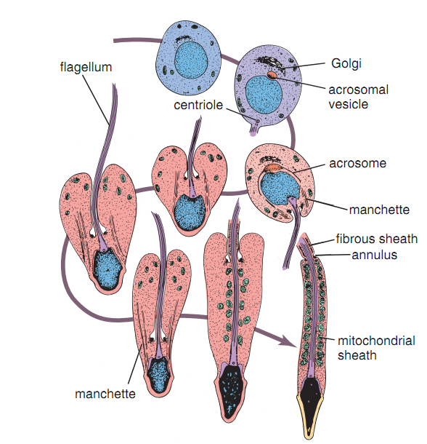

Slide 35
Фаза формирования:
-уплотнение хроматина;
-образование акросомы;
-формирование жгутика;
-изменение формы и расположение митохондрий;
-удаление избыточной цитоплазмы.

Slide 36
Факторы, влияющие на сперматогенез
1. Нормальная морфологическая целостность яичка.
2. Нормальное топографическое положение яичка.
3. Возраст.
4. Наличие нормально развитой системы регуляции.
4. Внешние воздействия.

Slide 37
Стенку извитого семенного канальца образует собственная оболочка, состоящая из базального слоя, миоидного слоя и волокнистого слоя. Внутреннюю выстилку канальца образует эпителиосперматогенный слой, расположенный на базальной мембране. Базальный слой (внутренний волокнистый слой), расположенный между двумя базальными мембранами (сперматогенного эпителия и миоидных клеток), состоит из сети коллагеновых волокон. Миоидный слой образован миоидными клетками, содержащими актиновые филаменты. Миоидные клетки обеспечивают ритмические сокращения стенки канальцев. Наружный волокнистый слой состоит из двух частей. Непосредственно к миоидному слою примыкает неклеточный слой, образованный базальной мембраной миоидных клеток и коллагеновыми волокнами. За ними расположен слой, состоящий из фибробластоподобных клеток, прилежащий к базальной мембране эндотелиоцитов гемокапилляра.

Slide 38
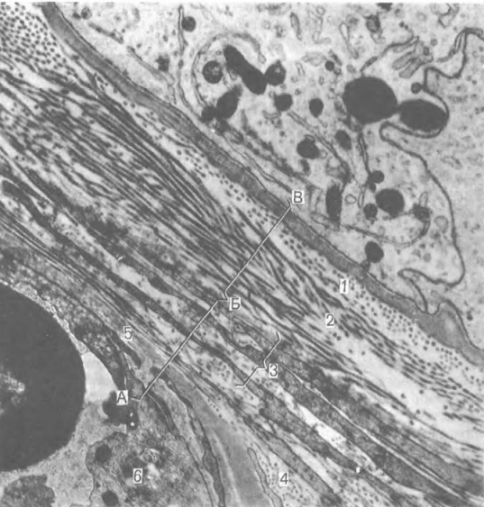

Slide 39
Базальный одел канальца содержит сперматогонии и прелептотенные сперматоциты –клетки идентичные остальным клеткам организма.
Адлюминальный отдел канальца содержит половые клетки генетически отличные от других клеток организма.

Slide 40
Гемато-тестикулярный барьер
-изолирует развивающиеся сперматогенные клетки от иммунной системы;
-обладает избирательной проницаемостью для многих веществ;
- обеспечивает возможность создания различного микроокружения для разных клеток.

Slide 41
Гемато-тестикулярный барьер
В его состав входят (от сосуда к канальцу):
эндотелий капилляра интерстиция,
базальная мембрана эндотелия,
интерстициальная соединительная ткань,
слой миоидных клеток,
базальная мембрана канальца.
плотные соединения между отростками сустентоцитов.

Slide 42
Интерстициальные эндокриноциты (клетки Лейдига)
В рыхлой соединительной ткани между петлями извитых канальцев располагаются интерстициальные клетки — гландулоциты (клетки Лейдига), скапливающиеся здесь вокруг кровеносных капилляров. Эти клетки сравнительно крупные, округлой или многоугольной формы, с ацидофильной цитоплазмой, вакуолизированной по периферии, содержащей гликопротеидные включения, а также глыбки гликогена и белковые кристаллоиды в виде палочек или лент. С возрастом в цитоплазме интерстициальных клеток начинает откладываться пигмент. Хорошо развитая гладкая эндоплазматическая сеть, многочисленные митохондрии с трубчатыми и везикулярными кристами указывают на способность интерстициальных клеток к выработке стероидных веществ, в данном случае мужского полового гормона.

Slide 43
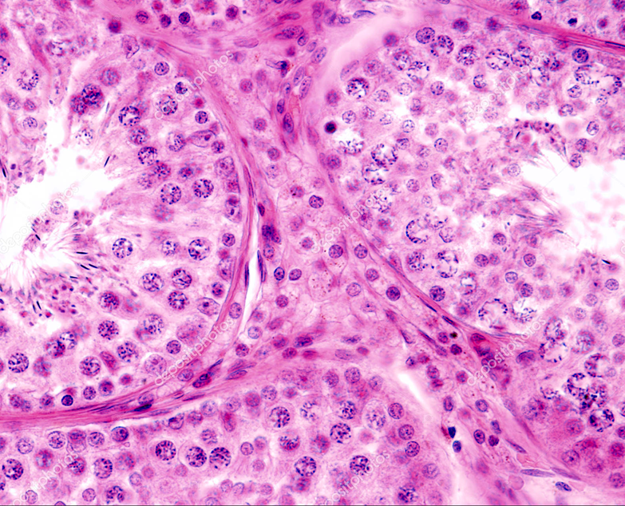

Slide 44
Андрогены необходимы:
для нормального сперматогенеза;
добавочных желез половой системы;
обеспечивают развитие вторичных половых признаков и анаболический эффект;
определяют либидо и половое поведение.

Slide 45
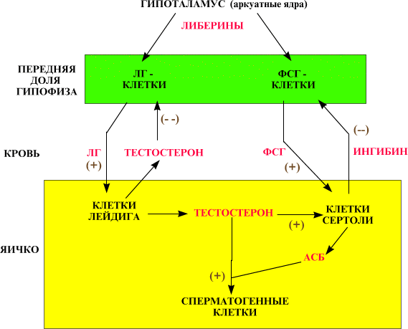

Slide 46
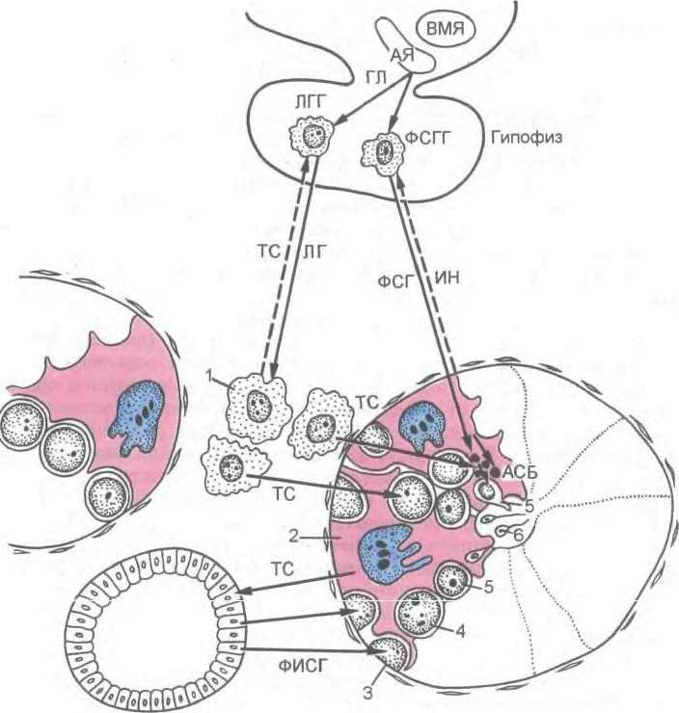

Slide 47
Семявыносящие пути представляют собой систему канальцев, по которым сперматозоиды транспортируются из извитых семенных канальцев в уретру.

Slide 49
Прямые канальцы - короткие (около 1 мм длиной) трубочки, соединяющие извитые семенные канальцы с сетью яичка.

Slide 51
Сеть яичка имеет вид анастомозирующих канальцев вариабельного диаметра, образующих структуру типа губки и погруженных в богато васкуляризованную соединительную ткань средостения яичка. Выстланы кубическими клетками разной высоты с небольшим числом микроворсинок и единичной ресничкой.

Slide 53
Выносящие канальцы объединяют внутри- и внегонадную части семявыносящих путей; в количестве 12-20 отходят от средостения яичка и проникают в придаток яичка.
Стенка выносящих канальцев образована тремя оболочками - слизистой, мышечной и адвентициальной.

Slide 54
Проток придатка имеет вид резко извитой трубочки, образующей тело и хвост придатка. Его стенка также состоит из трех оболочек - слизистой, мышечной и адвентициальной.

Slide 55
Функции протока придатка - обеспечение накопления и дозревания спермиев (в течение 10-15 сут. в хвосте придатка) с приобретением ими способности к движению и оплодотворению яйцеклетки.

Slide 56
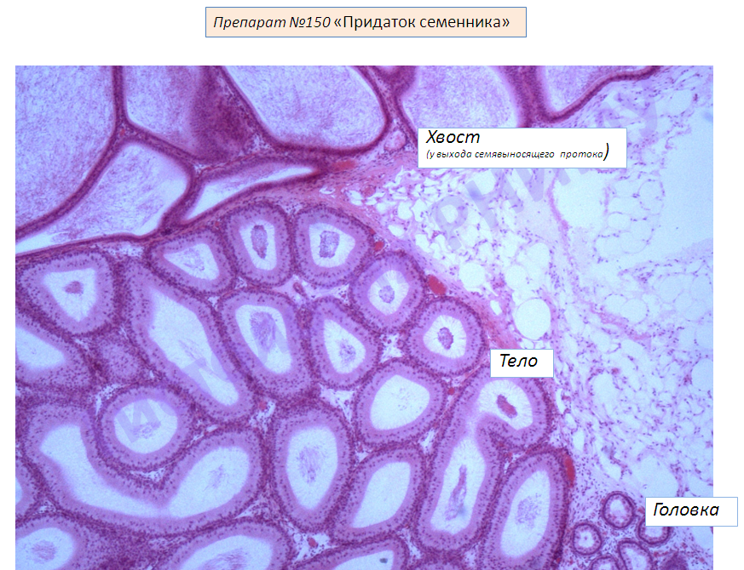

Slide 57
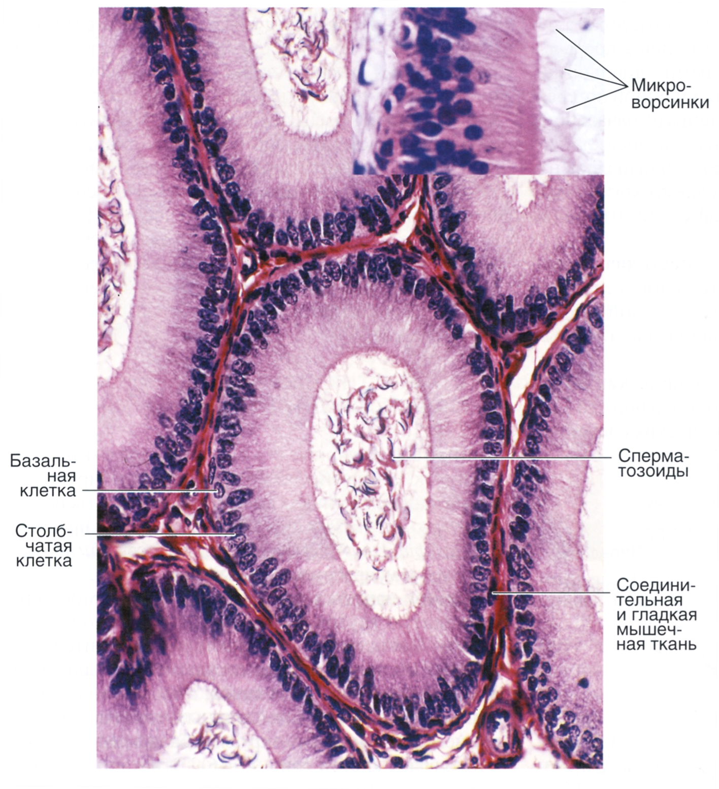
ПРОТОК
ПРИДАТКА
Стереоцилии

Slide 58
Семявыносящий проток проксимально является продолжением протока придатка, а дистально впадает в эякуляторный проток. Имеет вид толстостенной трубки с узким просветом и состоит из трех оболочек: слизистой, мышечной и адветициальной.

Slide 59
Ампула протока (дистальная, расширенная его часть) характеризуется значительным развитием и ветвлением складок слизистой оболочки, а также тонкой мышечной оболочкой.
Перевязка семявыносящего протока (вазэктомия) - один из наиболее распространенных в мире методов мужской стерилизации.

Slide 60
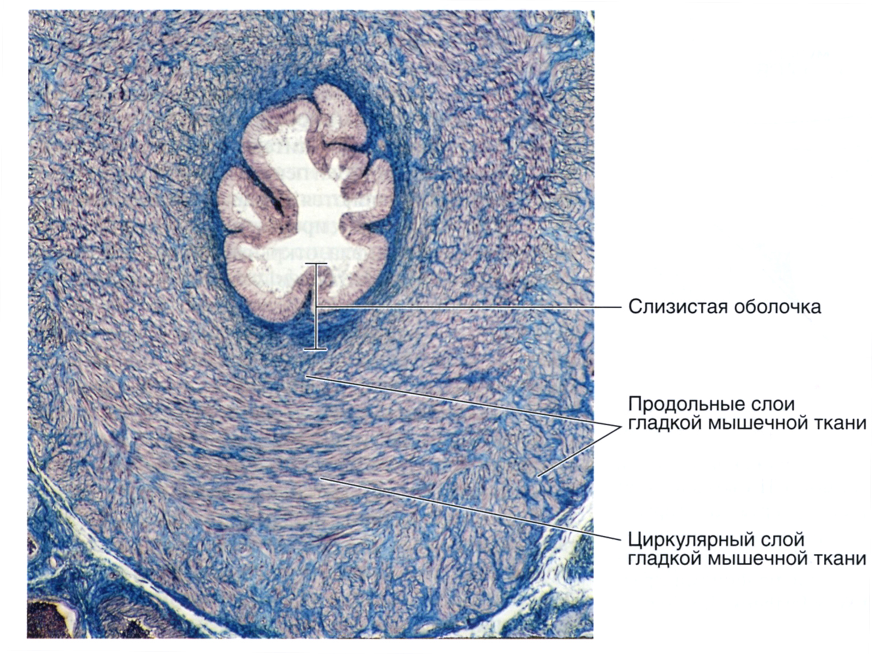
СЕМЯВЫНОСЯЩИЙ
ПРОТОК

Slide 61
Эякуляторный проток соединяет семявыносящий проток с простатической уретрой (нередко описывается как конечная его часть). Эякуляторный проток окружен волокнисто-мышечной стромой предстательной железы.

Slide 62
ДОБАВОЧНЫЕ ЖЕЛЕЗЫ МУЖСКОЙ ПОЛОВОЙ СИСТЕМЫ

Slide 63
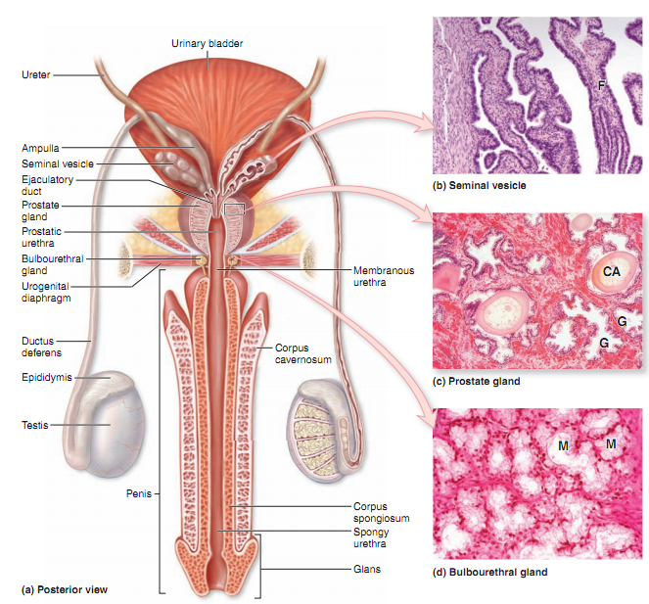

Slide 64
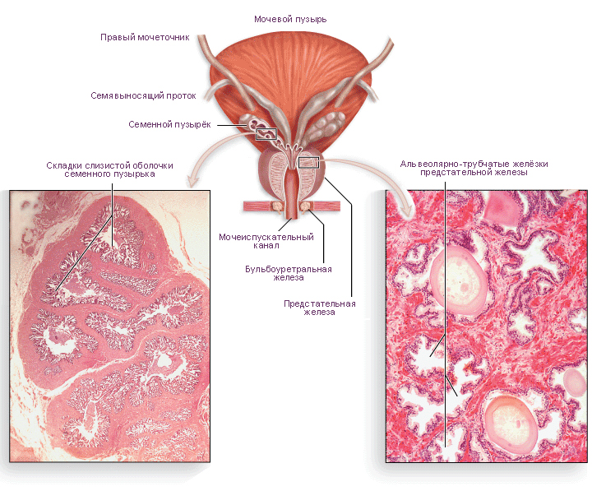

Slide 65
Семенные пузырьки
располагаются за мочевым пузырём, возле его дна.
Каждый пузырёк - сильно изогнутая трубка с резко суженным концом.
Последний сливается с конечной частью семявыносящего протока;
после этого единый проток
вступает в толщу предстательной железы, где открывается в мочеиспускательный канал.

Slide 66
Семенные пузырьки
Образованы скрученной трубкой, стенка которой состоит из трех оболочек: слизистой, мышечной и адвентициальной
1. Слизистая оболочка образует многочисленные ветвящиеся и сливающиеся друг с другом складки, между которыми расположены вдавления. Она выстлана многорядным призматическим эпителием, в котором обнаруживаются высокие клетки, содержащие секреторные гранулы и липофусциновые включения (появляются после полового созревания), и базальные клетки. Ультраструктура секреторных клеток свидетельствует об активном белковой синтезе. Собственная пластинка образована тонким слоем рыхлой волокнистой соединительной ткани с высоким содержанием сосудов и эластических волокон.
2. Мышечная оболочка тоньше, чем в семявыносяшем протоке и представлена внутренним циркулярным и наружным продольным слоями гладкомышечных клеток.
3. Адвентициальная оболочка тонкая, сливается с окружающей соединительной тканью; в ней содержится много эластических волокон.

Slide 67
Семенные пузырьки
В просвете органа у взрослого всегда содержится ацидофильный секрет. Он представляет собой вязкую желтоватую жидкость (рН 7,2), которая защищает сперматозоиды от кислого влагалищного содержимого и придает им подвижность. В секрете содержатся также фруктоза (питательное вещество) и простагландины. Строение и функция семенных пузырьков являются андроген-зависимымыми.

Slide 68
Предстательная железа
Находится сразу под дном мочевого пузыря, окружая начальную часть мочеиспускательного канала -
ту, в которую открываются
семявыносящие протоки и
семенные пузырьки.

Slide 69
Предстательная железа снаружи покрыта тонкой капсулой из плотной волокнистой соединительной ткани с высоким содержанием гладкомышечных клеток.
На поперечном срезе органа видны железы (называемые простатическими), которые располагаются концентрическими слоями вокруг уретры.

Slide 70
Простатические железы разделяются на три группы:
-слизистые, или периуретральные (внутренние),
-подслизистые (промежуточные),
-главные (наружные) - самые крупные, в числе 30-50 залегают
в периферической зоне железы, составляющей около 75% ее массы.

Slide 71
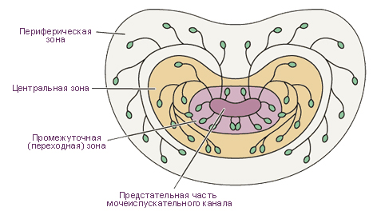

Slide 72
Концевые отделы простатических желез - трубчато-альвеолярные, выстланы однослойным (у уретры - переходным) эпителием, образующим ветвящееся складки. Часто имеют более узкий просвет, чем выводные протоки.

Slide 73
Эпителий концевых отделов - однорядный кубический или призматический, местами - многорядный призматический. В последнем случае он содержит высокие секреторные (главные) клетки и мелкие базальные клетки. Встречаются также отдельные эндокринные клетки.
-главные клетки характеризуются базально смещенным светлым ядром с крупным ядрышком, умеренно развитым комплексом Гольджи, многочисленными цистернами грЭПС, лизосомами. Апикальная
часть цитоплазмы заполнена большим числом полиморфных секреторных гранул, содержимое которых выделяется в просвет механизмом экзоцитоза (по мерокринному и частично по апокринному типу).
-базальные клетки - с плотным ядром, слабо развитыми органеллами и многочисленными элементами цитоскелета. Предположительно служат предшественниками главных.
-эндокринные клетки входят в состав ДЭС и выявляются как в
концевых отделах, так и в выводных протоках. Относятся к открытому
и закрытому типам, некоторые из них иннервированы. Вырабатывают
серотонин, соматостатин, пептиды кальцитонинового семейства, оказывающие паракринное влияние на секреторную активность эпителия
и сократительную деятельность гладкомышечных клеток стромы.

Slide 74
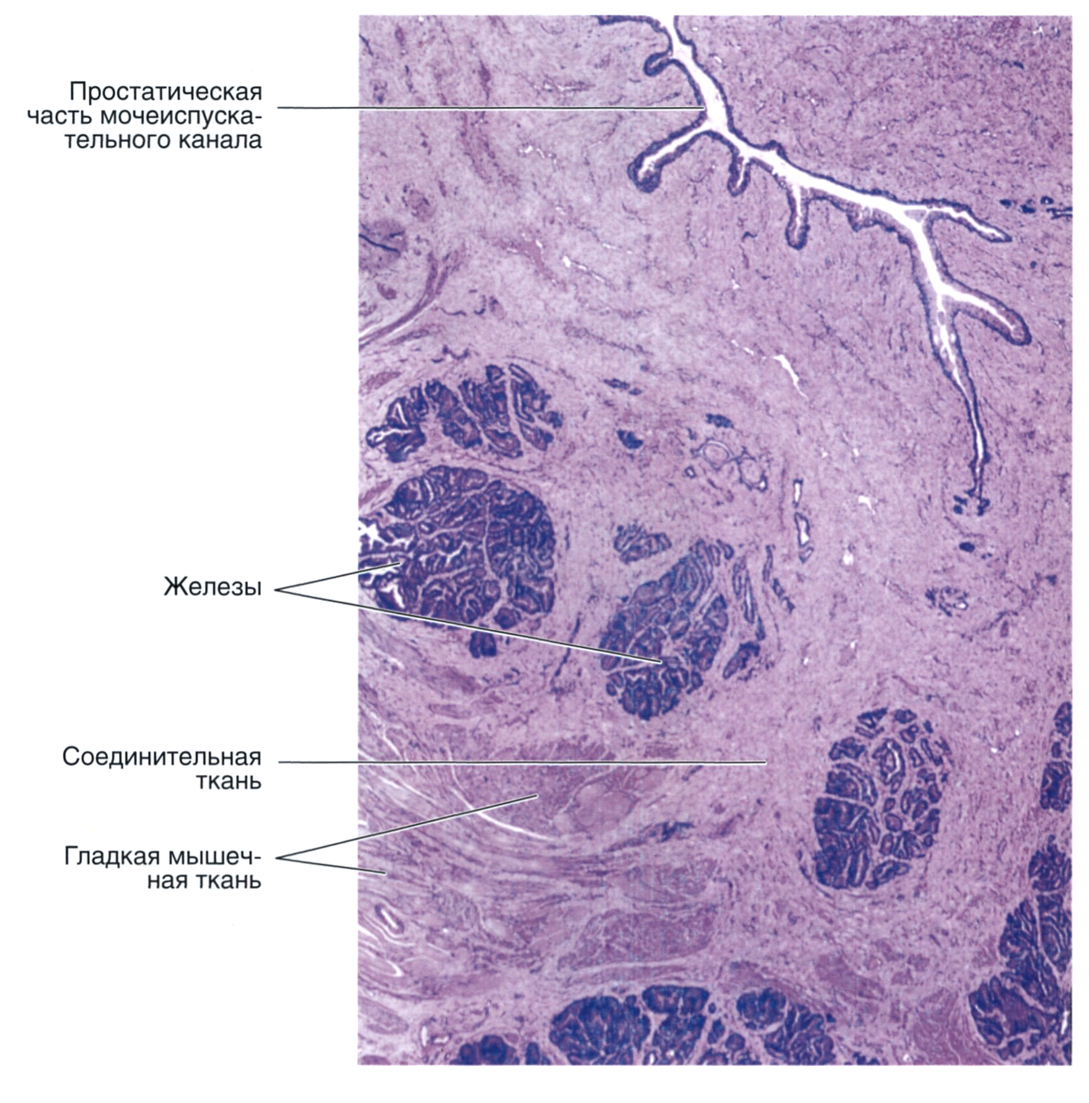
Слизистые
железы
Подслизистые
железы
Главные
железы

Slide 75
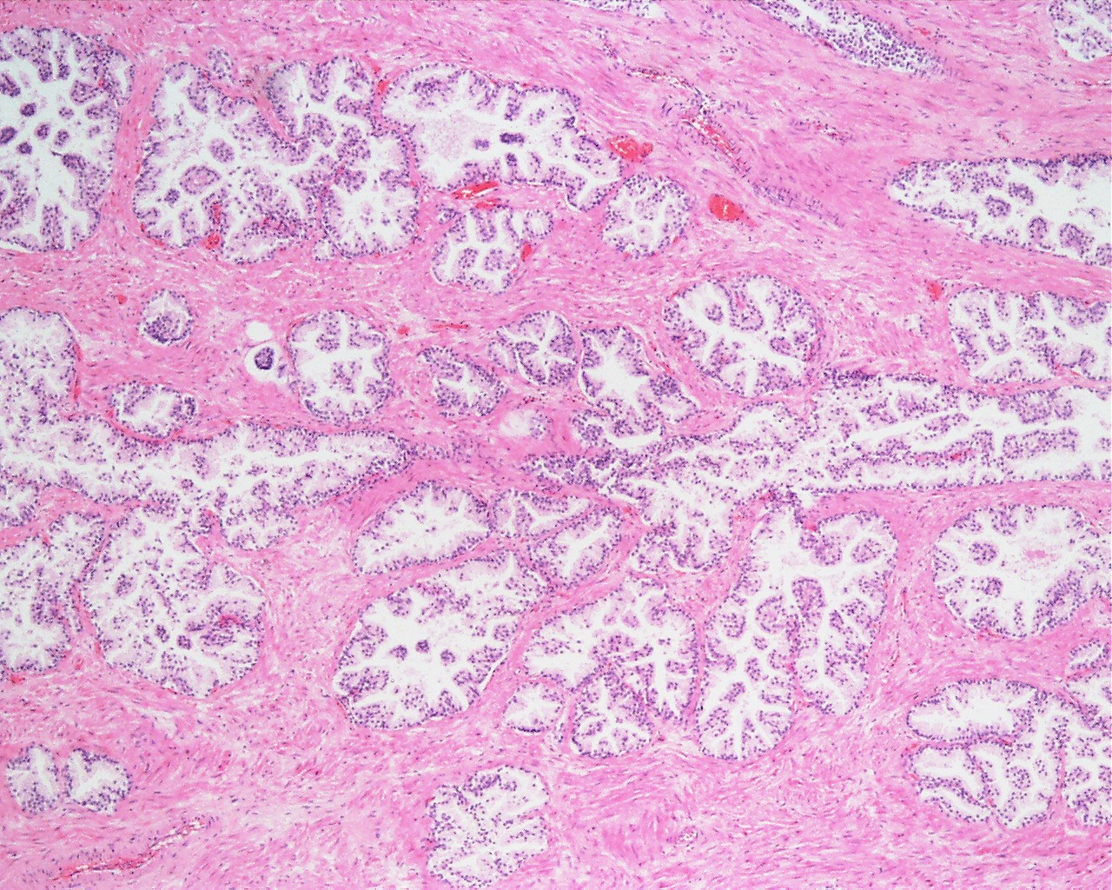

Slide 76
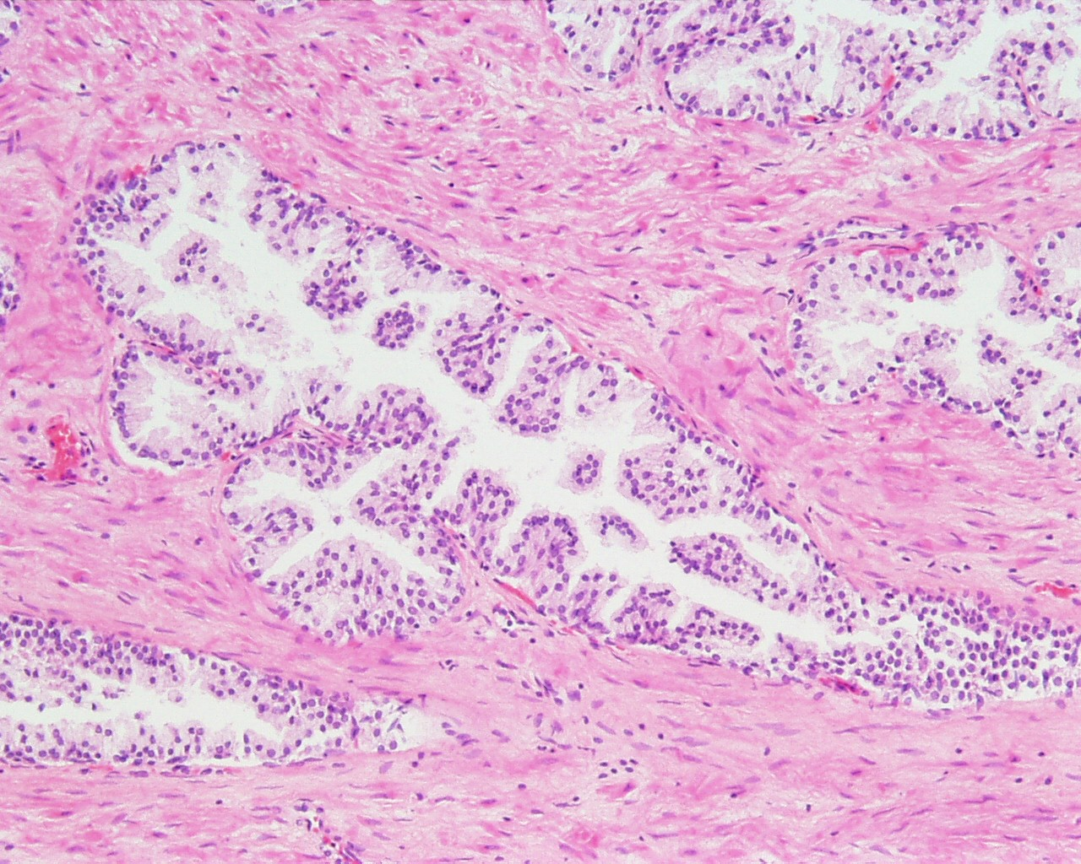

Slide 77
Простатические конкреция (камни) - сферические слоистые обызвествленные тельца вариабельных размеров (20 мкм - более 1 мм), встречающиеся в просвете концевых отделов. Состоят из белков, нуклеиновых кислот, холестерина и фосфата кальция и формируются вследствие конденсации и минерализации секреторного продукта вокруг разрушенных эпителиальных клеток. Мелкие конкреции могут выделяться в эякулят. Число и размеры конкреций с возрастом увеличиваются.

Slide 78
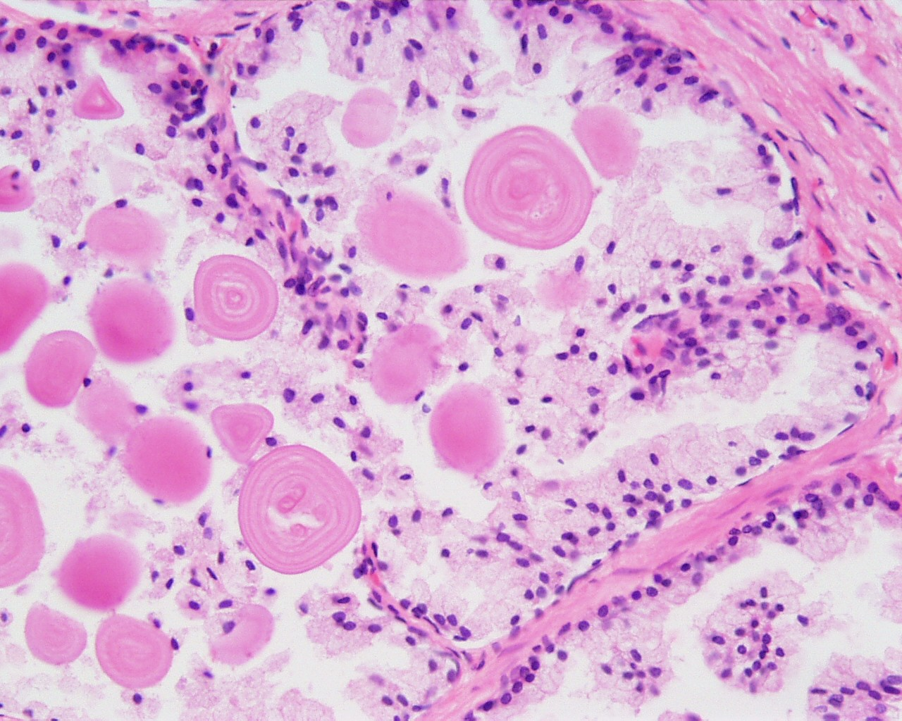

Slide 79
Выводные протоки слизистых желез открываются в уретру на разных уровнях, а подслизистых и главных - по краям семенного бугорка.
Строма занимает около ¼ объёма железы, содержит большое количество сосудов и нервных волокон. Окружает концевые отделы и протоки простатических желез в виде системы широких волокнисто-мышечных тяжей (с многочисленными эластическими волокнами), которые связаны с капсулой органа. При своем сокращении во время эякуляции они способствуют выбросу содержимого из простатических желез в уретру. В центре железы строма более плотная, чем по периферии. Вокруг уретры гладкомышечная ткань образует мощное кольцо -внутренний сфинктер мочевого пузыря.

Slide 80
Секрет предстательной железы - водянистая непрозрачная жидкость со слабокислой реакцией (рН 6,5) и низкой концентрацией белка; содержит лимонную кислоту, цинк, ряд протеолитических ферментов, обеспечивающих разжижение эякулята, а также простагландины - гормоны (впервые обнаружены в предстательной железе). Вырабатывается непрерывно в объеме 0,3-2,0 мл/сут; большая часть в отсутствие эякуляции подвергается всасыванию.

Slide 81
Строение и функция предстательной железы являются андрогензависимыми; она активно растет с 15 до 20 лет, однако полного развития достигает лишь на 3-м десятилетии. Гормональный фон определяет характер взаимовлияния стромальных и эпителиальных клеток. В частности, при старении вследствие изменения соотношения тестостерон/ эстрогены нарушается баланс воздействия стимулирующих и ингибирующих факторов на эпителий, что приводит к его гиперплазии (развитию аденомы). Последняя обнаруживается у мужчин старше 50 лет, в т.ч. у 80% лиц, достигших возраста 80 лет. Рак предстательной железы поражает приблизительно 5% мужчин.

Slide 82
БУЛЬБОУРЕТРАЛЬНЫЕ ЖЕЛЕЗЫ
Бульбоуретральные (куперовы) железы располагаются по краям луковицы уретры и впадают в нее своими выводными протоками.

Slide 83
Покрыты капсулой из плотной соединительной ткани с включением поперечнополосатых мышечных волокон. Септы, отходящие от капсулы разделяют орган на мелкие дольки и также содержат мышечную ткань -как поперечнополосатую, так и гладкую. Паренхима образована трубчато-альвеолярными концевыми отделами, соединяющимися друг с другом, и выводными протоками.
Концевые отделы образованы светлыми клетками кубической или призматической формы, уплощающимися при растяжении отдела секретом. Ядра - темные, располагаются базально; в цитоплазме выявляются веретеновидные оксифильные включения и гранулы муцигена.
Выводные протоки - как внутридольковые, так и общий проток, выстланы секреторным эпителием, аналогичным таковому в концевых отделах. В стенку общего выводного протока входит небольшой слой циркулярно расположенных гладкомышечных клеток.
Секреторный продукт бульбоуретральных желез - светлая, прозрачная, тягучая слизистая жидкость, содержащая сиалопротеины и аминосахара, на препаратах окрашивается оксифильно.

Slide 84
СПАСИБО ЗА ВНИМАНИЕ!

